Slide 1



La Base – Kit de prise en main
COLLECTIVITE
Je suis une collectivité territoriale
En quoi La Base m’est-elle utile ?
La Base est un excellent moyen de se documenter rapidement et efficacement :
sur les ressources théoriques et pratiques mobilisable, pour mener des actions d’inclusion et de médiation numérique (supports de formation, ressources ludiques, tutoriels pratiques, fiches sur les outils d’animation, initiatives innovantes, nouveaux dispositifs…) ;
sur les outils et méthodes existants pour le diagnostic territorial des besoins et de l’offre d’inclusion et de médiation numérique (indice de fragilité numérique, exemples de méthodes de diagnostic…) ;
sur les acteurs présents sur votre territoire (cartographies localisées, recherche de bases par territoire…).
Vous pouvez ajouter à votre propre base les fiches ressource ou les collections d’autres membres, pour profiter de leurs trouvailles.
Votre base peut être ouverte à plusieurs personnes, selon vos choix, pour permettre une meilleure collaboration et circulation des ressources entre vos équipes.
Un exemple d’utilisation de La Base par une collectivité
Une base privée, consacrée exclusivement à la collecte et au partage de ressources au sein de votre réseau
Des collections de ressources par thématique, pour mieux s’y retrouver : « Accueillir et orienter les publics », « Animer des ateliers », « Définir une stratégie d’inclusion et de médiation numérique » …
Une base publique, permettant de valoriser l’ensemble des productions et événements de la collectivité en matière de médiation et d’inclusion numérique
Des collections par événements / par politiques publiques, pour valoriser l’action de la collectivité : « Ateliers en EHPAD », « Parentalité et numérique », « Nos priorités pour 2026 »…
Kit de prise en main de La Base – Fiche Collectivités – Décembre 2022

Slide 2
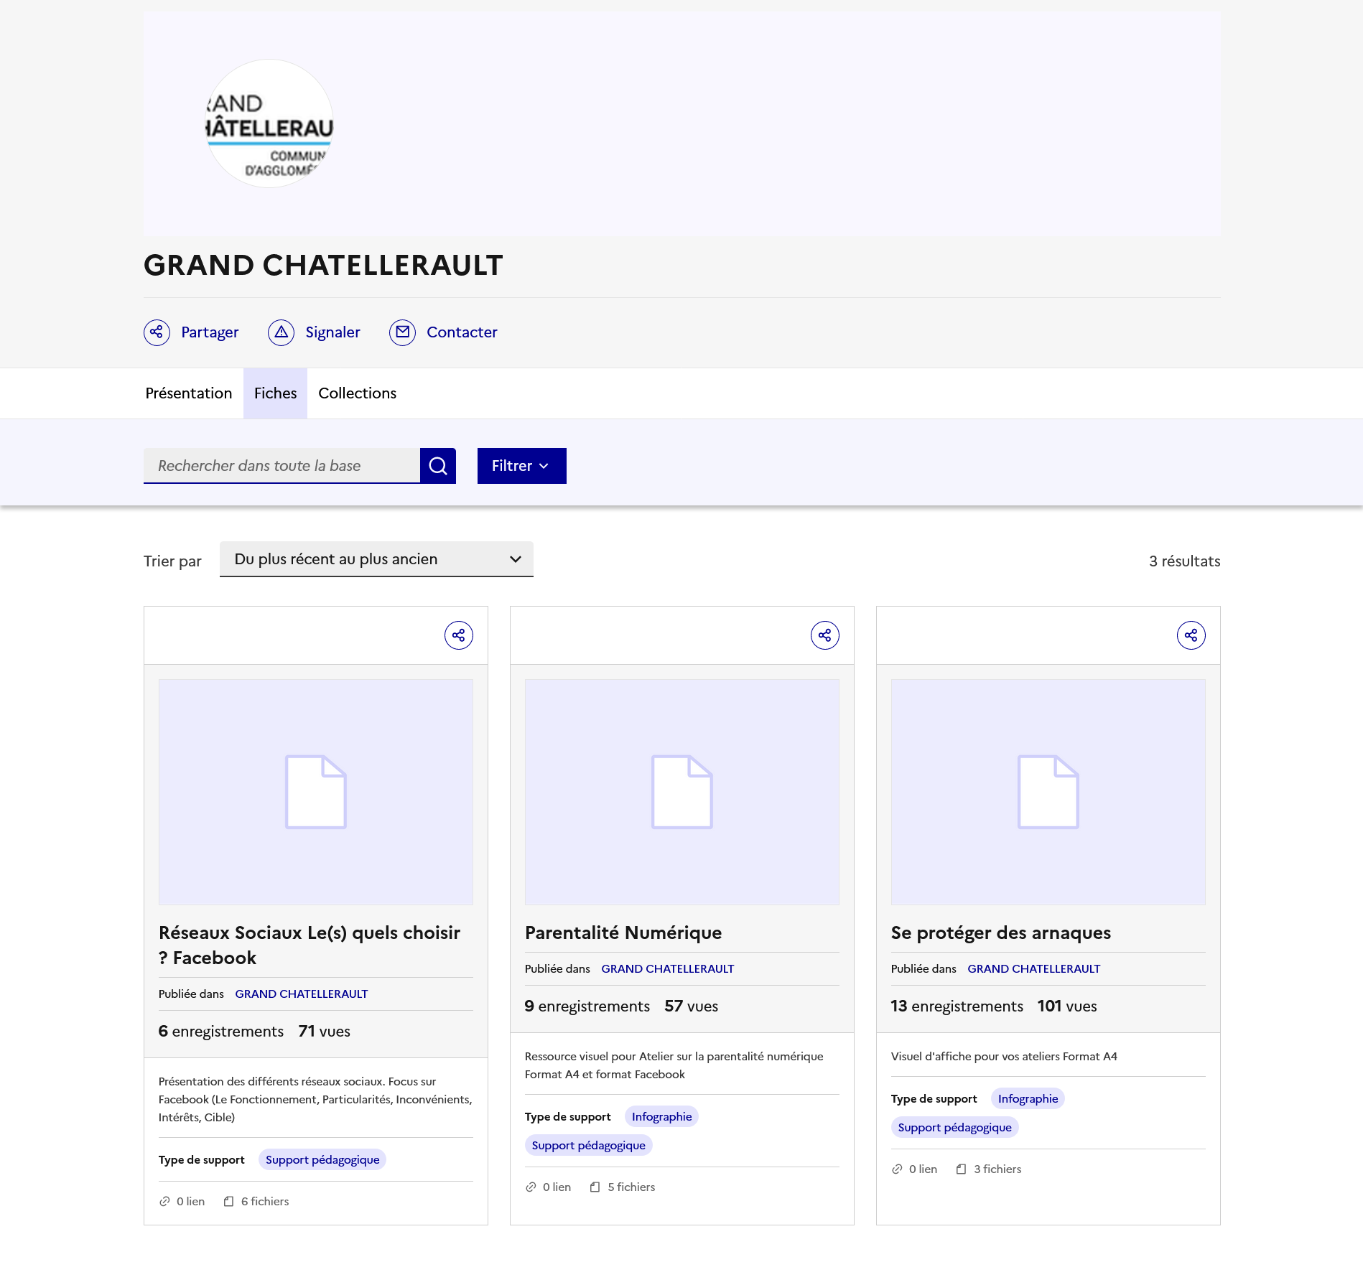
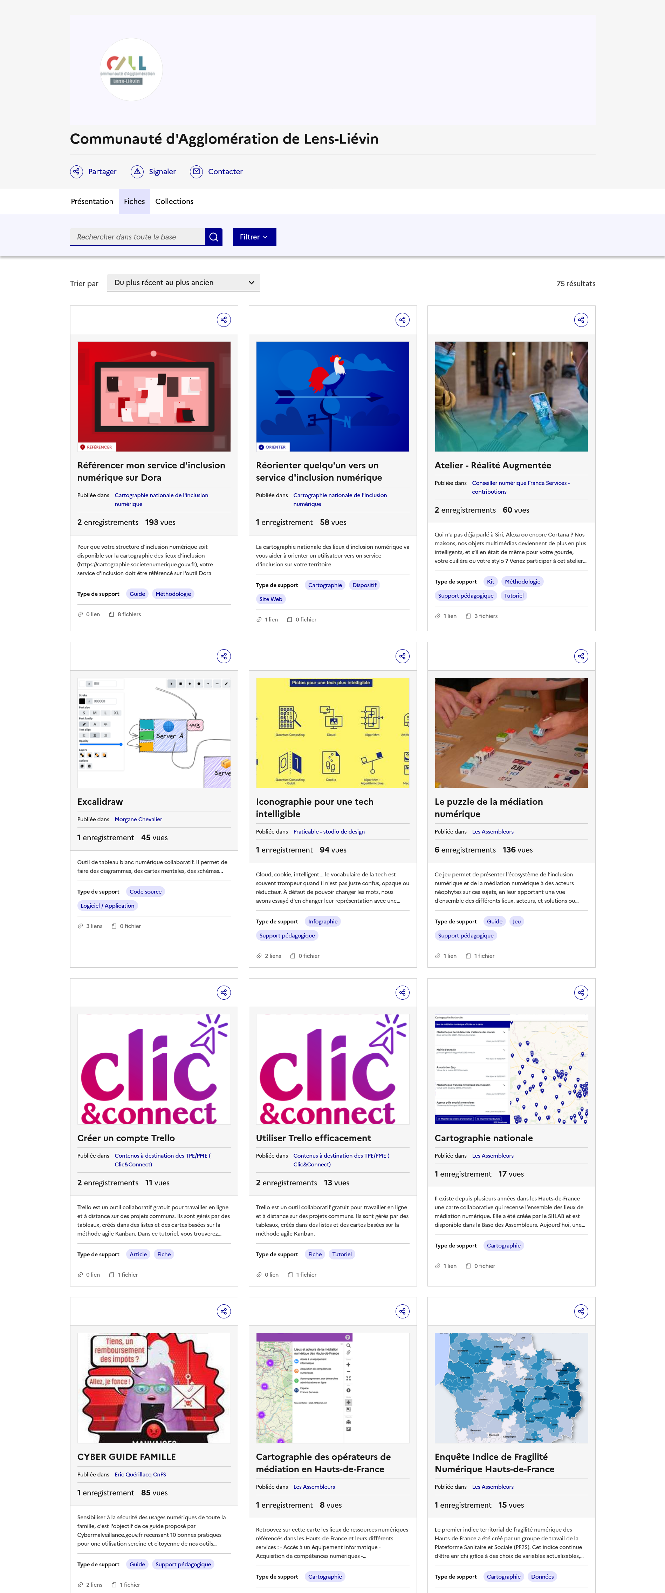
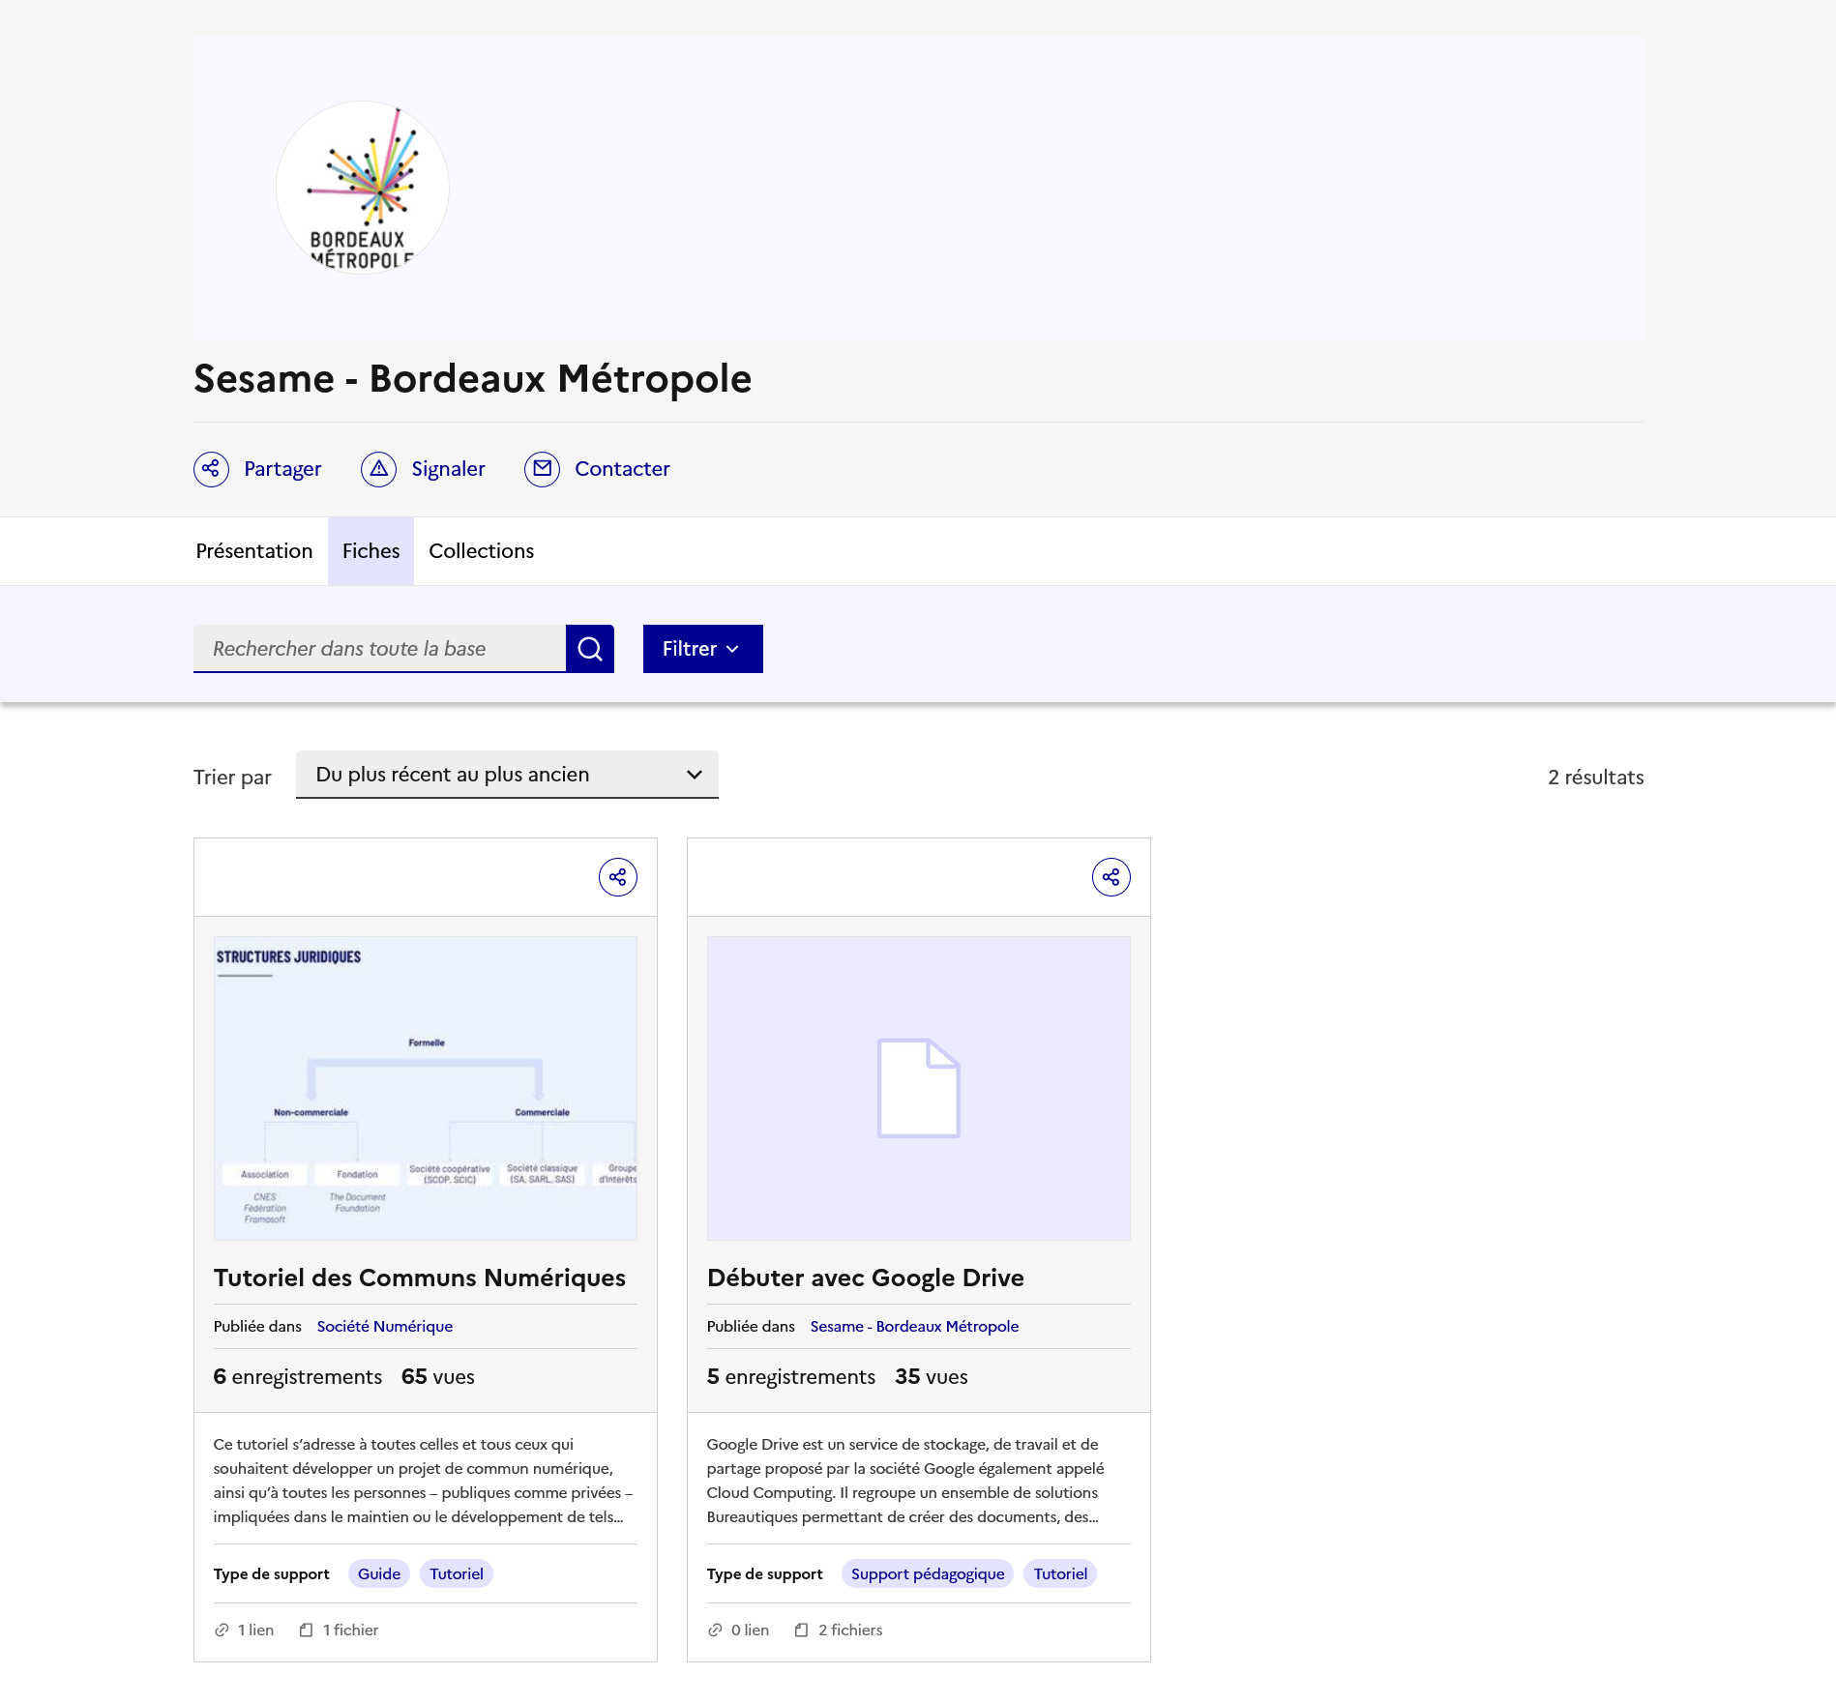
La Base – Kit de prise en main
COLLECTIVITE
Quelques exemples de bases publiques de collectivités
CA de Lens-Liévin
https://labase.anct.gouv.fr/base/20
CA du Grand Châtellerault
https://labase.anct.gouv.fr/base/19
Bordeaux Métropole
https://labase.anct.gouv.fr/base/187
Kit de prise en main de La Base – Fiche Collectivités – Décembre 2022

Slide 3
La Base – Kit de prise en main
HUB TERRITORIAL
Je suis un Hub territorial
En quoi La Base m’est-elle utile ?
La Base est un bon moyen pour :
diffuser les ressources utiles en matière d’inclusion et de médiation numériques auprès de votre réseau, notamment par la constitution de collections thématiques qui peuvent être « suivies » en les ajoutant à se propre base) ;
trouver et valoriser les ressources locales, grâce au filtre de recherche géographique (par région ou par département) : prêt de matériel d’animation, cartographies locales des lieux d’inclusion numérique, contacts d’acteurs locaux… ;
mettre en avant vos propres productions, à travers des fiches ressources publiques…
… et mesurer leur auditoire / impact à travers des statistiques de consultation (nombre de vues uniques…)
L’administration de votre base peut être ouverte à plusieurs personnes, selon vos choix, pour permettre une meilleure collaboration des membres de votre réseau.
Un exemple d’utilisation de La Base par un Hub
Des collections publiques, pour valoriser les productions du Hub, et de son réseau : « Nos productions », collections par membre du réseau…
Une base publique, permettant à la fois de valoriser ses ressources, et de partager avec son réseau les ressources trouvées dans d’autres bases
Des collections privées ou en accès restreint, réservées aux administrateurs / collaborateurs de votre base, pour développer et « tester » des fiches ressources, avant leur « publication » dans les collections dédiées.
Kit de prise en main de La Base – Fiche Hubs territoriaux – Décembre 2022

Slide 4
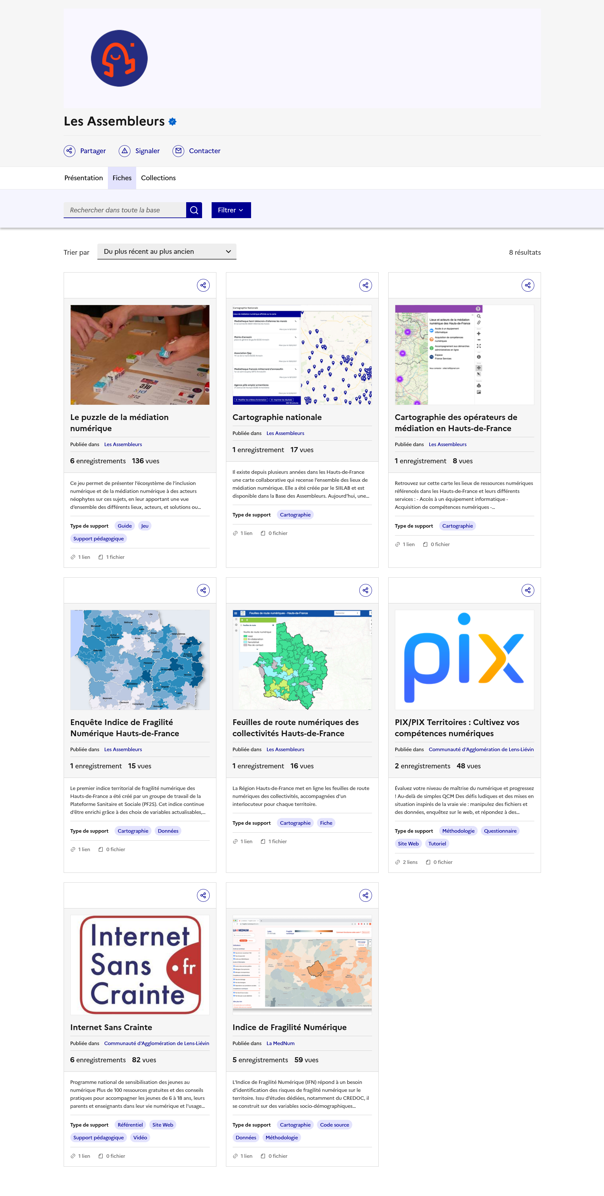
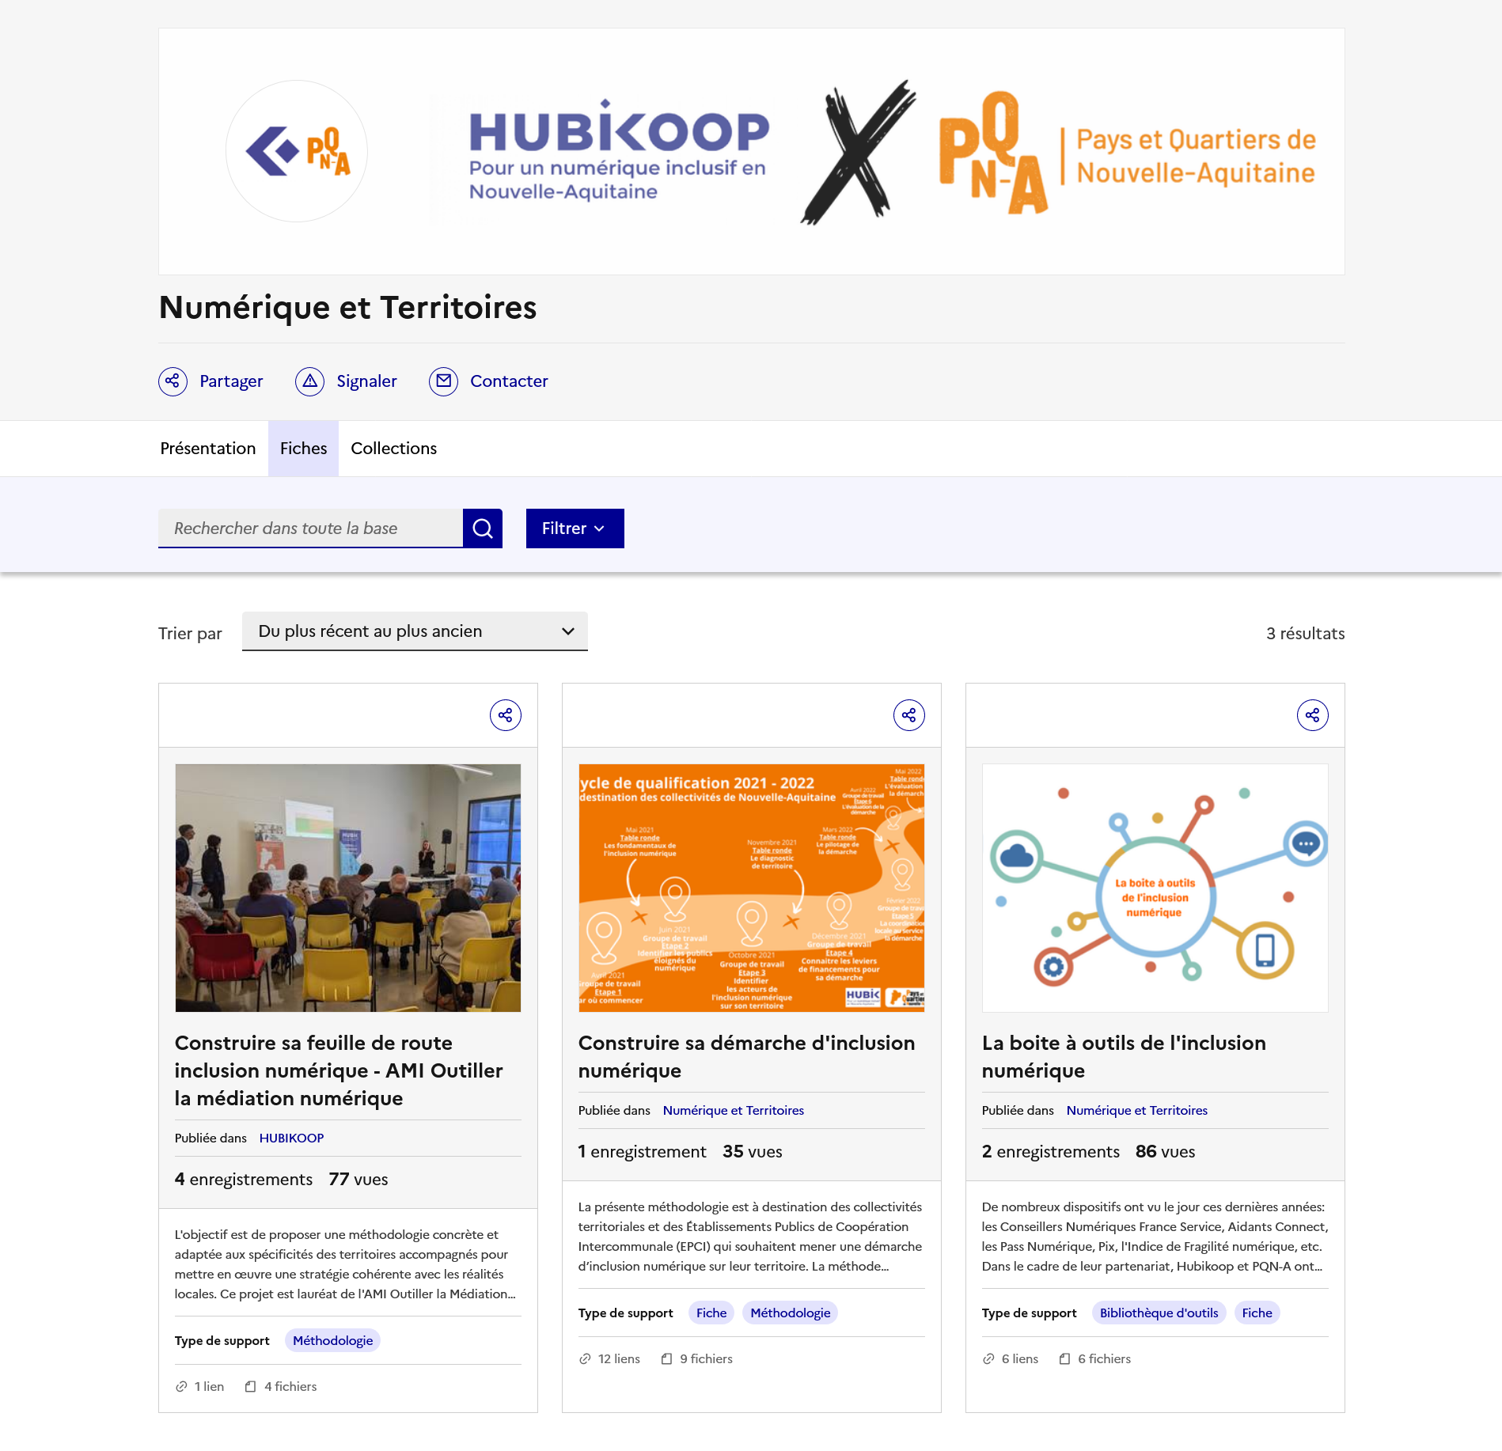
La Base – Kit de prise en main
HUB TERRITORIAL
Quelques exemples de bases publiques de Hubs
Numérique et Territoires
(Collaboration Hubik-PQNA)
https://labase.anct.gouv.fr/base/362
Les Assembleurs
https://labase.anct.gouv.fr/base/73
Kit de prise en main de La Base – Fiche Hubs territoriaux – Décembre 2022

Slide 5


La Base – Kit de prise en main
OPERATEUR NATIONAL
Je suis un opérateur national*
* CNAF, Pôle Emploi, réseau national d’acteurs de la médiation et de l’inclusion numérique…
En quoi La Base m’est-elle utile ?
La Base est un excellent outil pour animer votre réseau sur les enjeux et outils de médiation et d’inclusion numérique :
elle permet de partager les ressources produites uniquement au sein d’un réseau d’acteurs et de partenaires, à travers la possibilité de définir un accès restreint aux ressources et aux collections (réserver la consultation de certaines fiches ressources et collections à certains acteurs ou types d’acteurs seulement) ;
et de valoriser vos productions auprès du grand public, à travers des bases, des collections ou des fiches ressources publiques.
Les fonctionnalités de recherche de La Base vous permettent également de trouver des initiatives et des ressources inspirantes, pour alimenter votre travail et vos réflexions.
Par ailleurs, il est possible de mesurer l’impact / la portée de chacune de vos fiches, à travers le comptage du nombre de vues.
Un exemple d’utilisation de La Base par un opérateur/réseau national
Une base d’accès restreint, consacrée exclusivement à la collecte et au partage de ressources entre les acteurs de l’inclusion et de la médiation numérique de votre réseau
Des collections de ressources par thématiques, pour mieux s’y retrouver : « Accueillir et orienter les publics », « Animer des ateliers », « Définir une stratégie d’inclusion et de médiation numérique » …
Une base publique, permettant de valoriser l’ensemble de vos productions et événements, et ceux de votre réseau
Des collections par événements / par thématiques, pour valoriser l’action de la collectivité « Insertion professionnelle et numérique », « Le numérique en famille », …
Kit de prise en main de La Base – Fiche Opérateurs – Décembre 2022

Slide 6
La Base – Kit de prise en main
CNFS
Je suis un CNFS
En quoi La Base m’est-elle utile ?
Depuis le deuxième semestre 2022, La Base remplace la ressourcerie de l’Espace Coop. Elle est désormais votre outil privilégié pour vous documenter sur les outils et méthodes mobilisables en matière d’inclusion et de médiation numériques.
Grâce à vos identifiants spécifiques « CNFS », vous avez accès à :
une base collaborative nationale des CNFS, où chacun peut proposer ses fiches ressources ;
et une base « officielle » CNFS, contenant l’ensemble des ressources publiques du réseau des CNFS.
Vous pouvez également constituer votre base, ou une base commune à l’échelle d’un réseau local de CNFS, avec l’appui de votre coordonnateur départemental, afin de partager certaines ressources spécifiques et locales (matériel ou supports partagés localement, cartographies de lieux de médiation et d’inclusion numérique…)
Un exemple d’utilisation de La Base par les CNFS
Une base nationale « officielle » pour l’ensemble des CNFS, pour retrouver les fiches ressource publiques.
Une collection « Wébinaires thématiques » et une collection « Espace Conseillers » pour retrouver les documents essentiels relatifs au dispositif Conseillers numériques.
Une base nationale collaborative pour l’ensemble des CNFS, afin de partager / documenter des ressources
Des collections identiques à la base « officielle ».
Des bases personnelles et / ou départementales pour retrouver les ressources les plus pertinentes pour le travail au quotidien
Des collections à organiser selon les besoins opérationnels (publics rencontrés fréquemment, événements ou actions spécifiques, ressources pour l’aller-vers…)
Kit de prise en main de La Base – Fiche CNFS – Décembre 2022

Slide 7
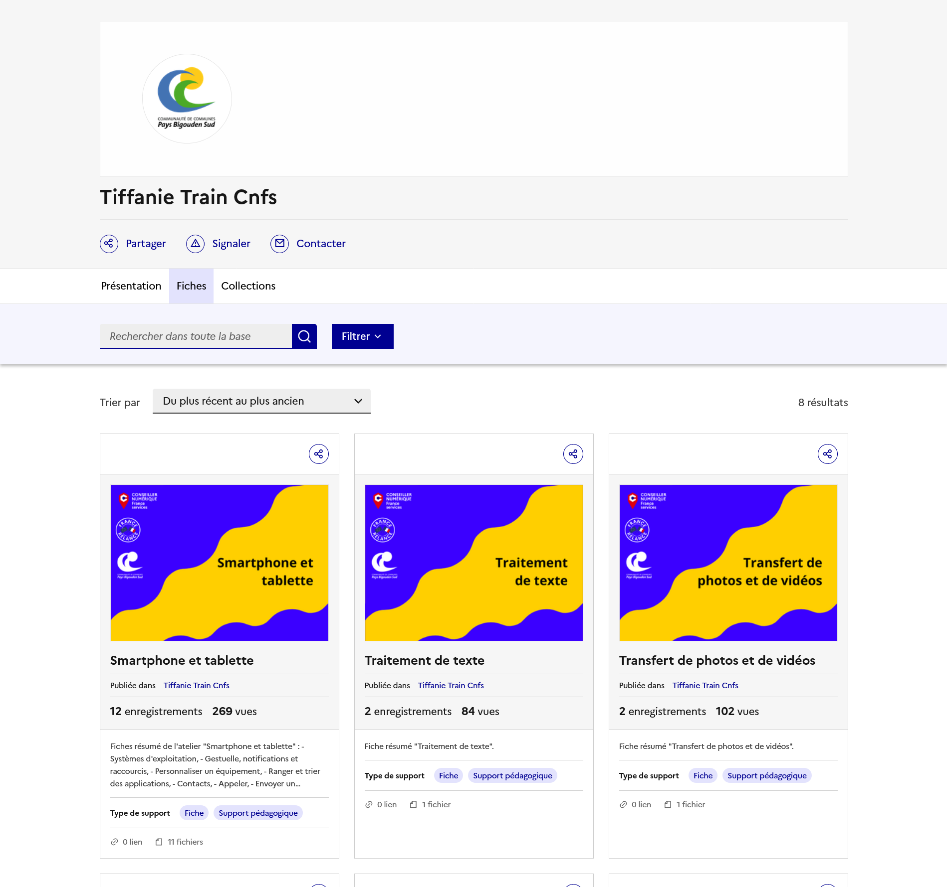
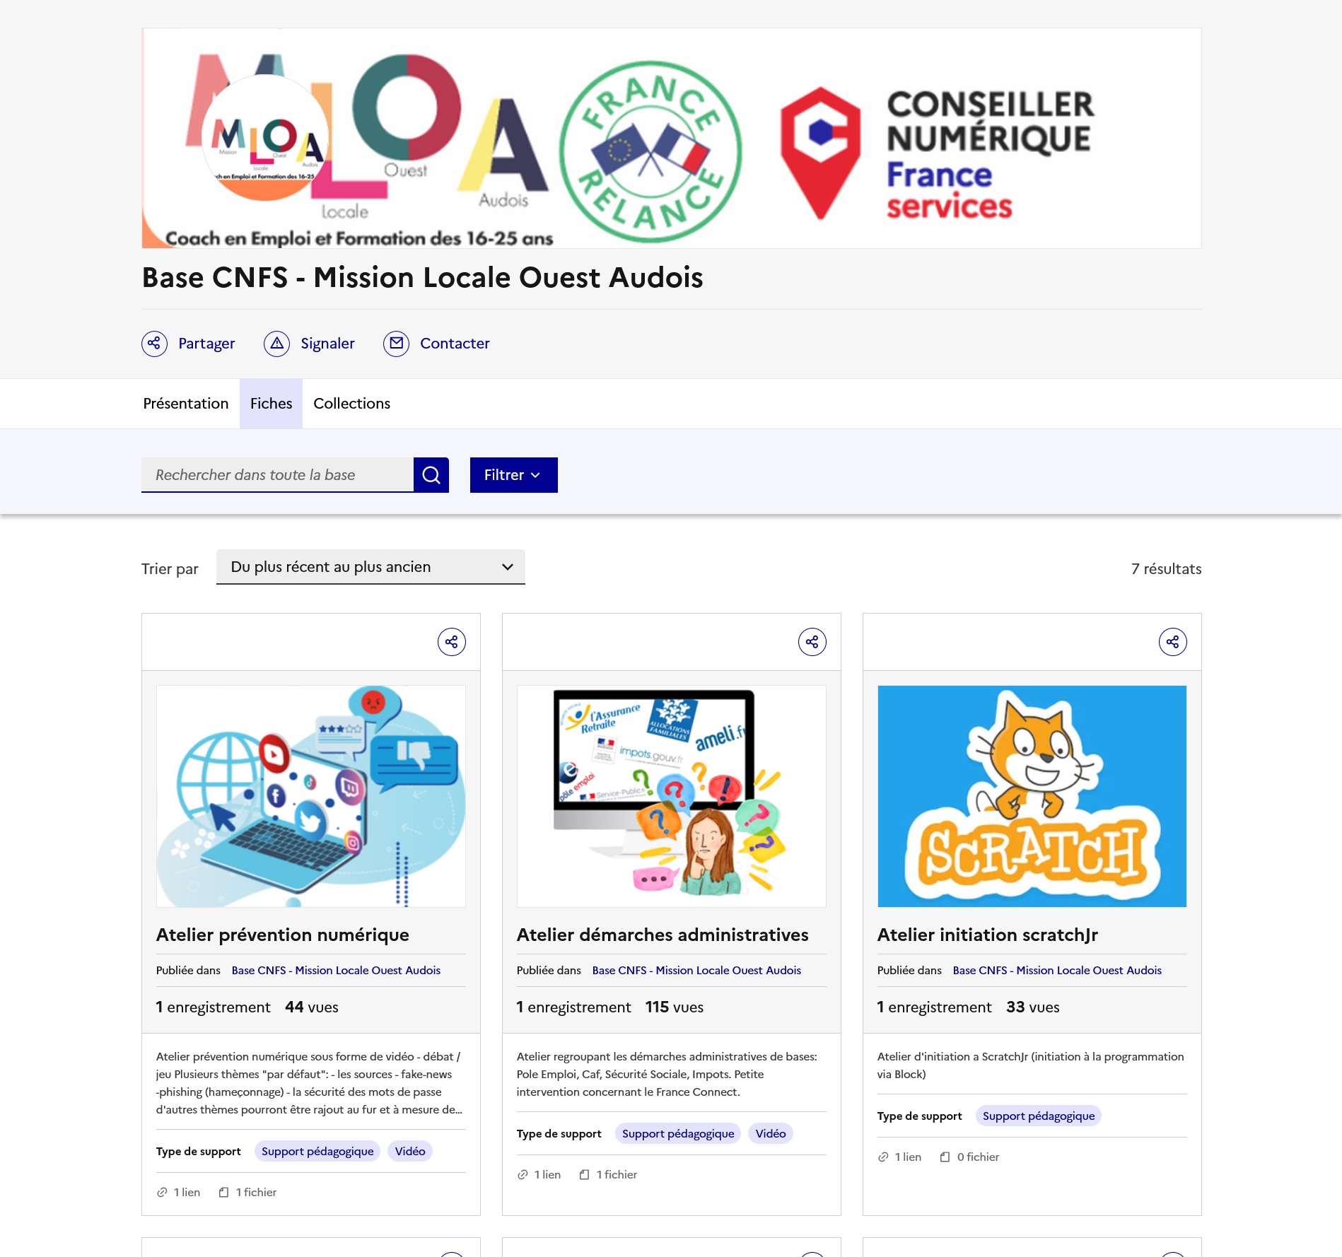
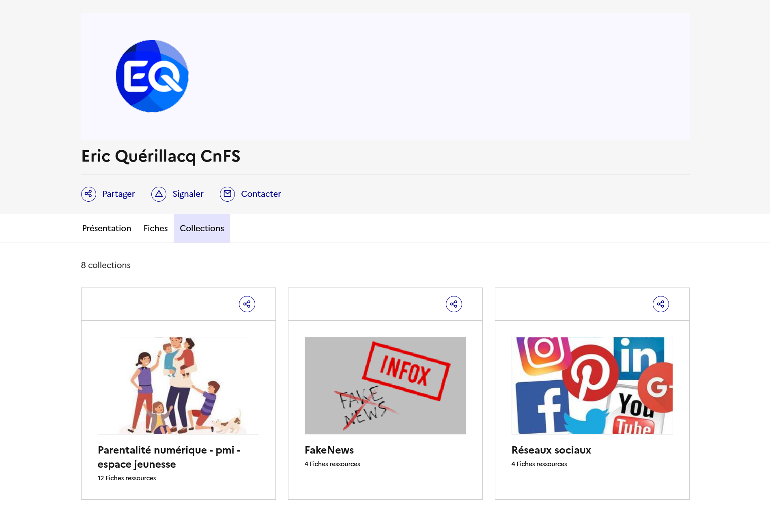
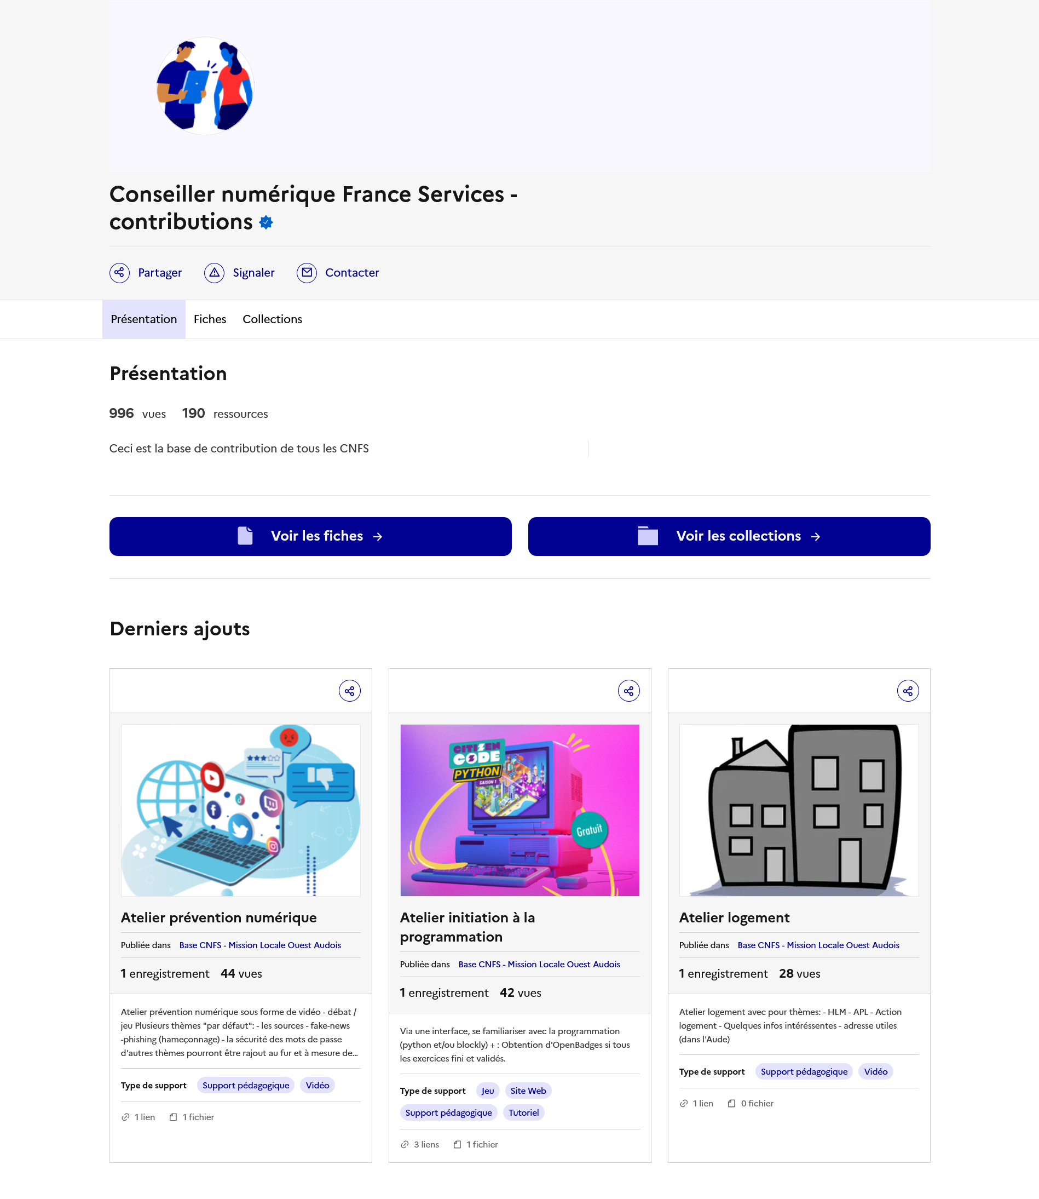
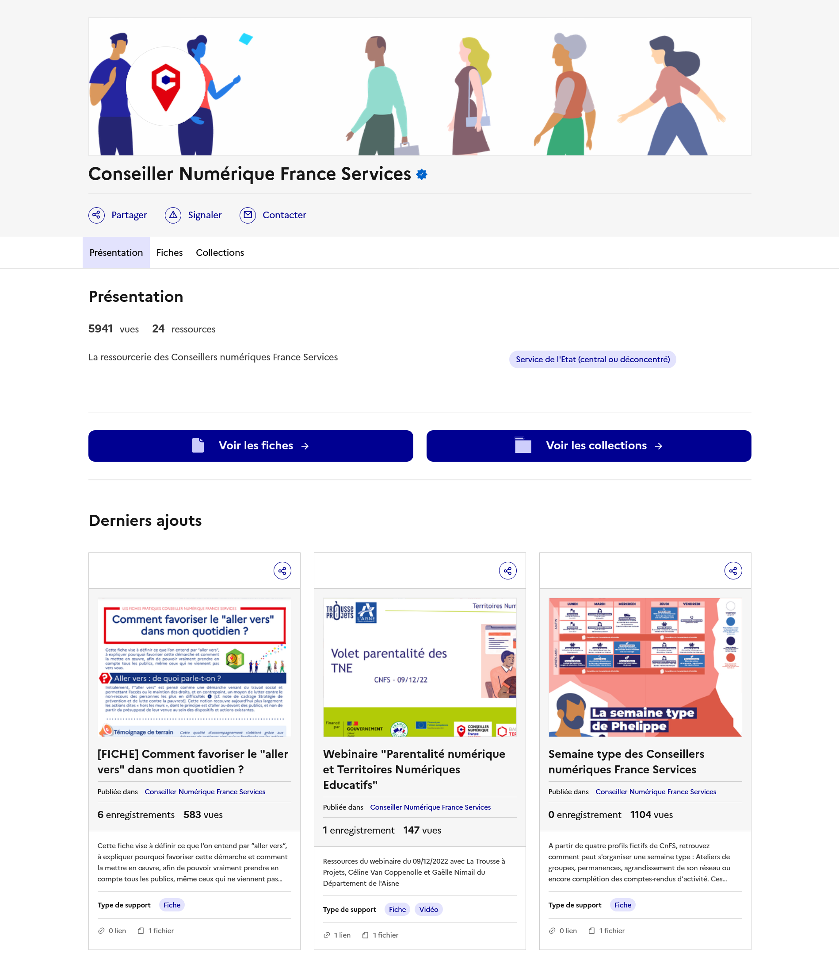
La Base – Kit de prise en main
CNFS
Les bases CNFS
Les bases personnelles ou d’équipe
Eric Querillacq
https://labase.anct.gouv.fr/base/12
Tiffanie Train
https://labase.anct.gouv.fr/base/193
Mission Locale Ouest Audois
https://labase.anct.gouv.fr/base/398
Les bases nationales
Base collaborative
https://labase.anct.gouv.fr/base/34
Base « officielle »
https://labase.anct.gouv.fr/base/3
Kit de prise en main de La Base – Fiche CNFS – Décembre 2022

Slide 8
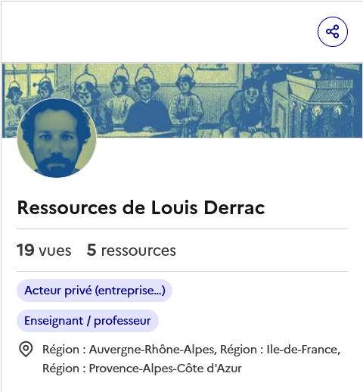
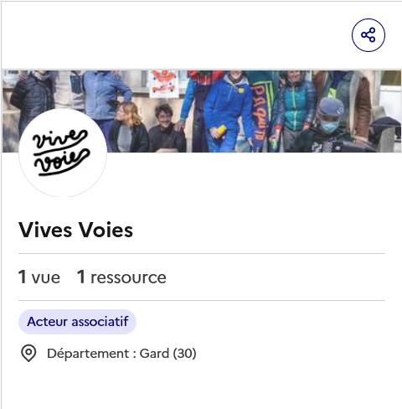
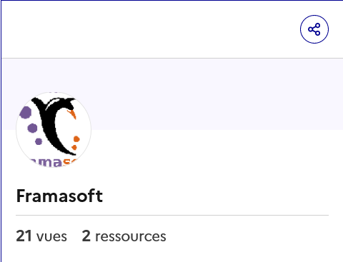
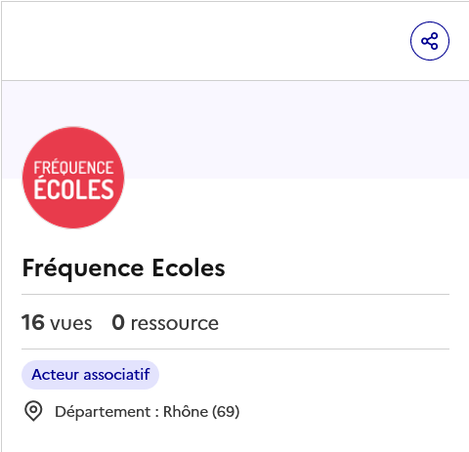
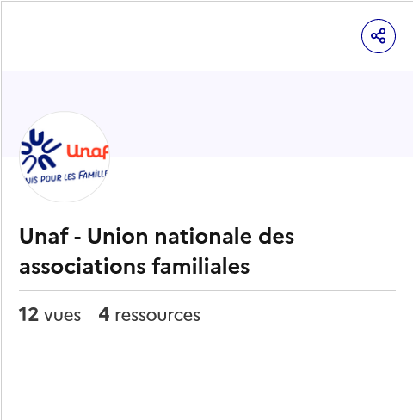
La Base – Kit de prise en main
AUTRE
Je suis un autre type d’utilisateur*
* Chercheur, journaliste, élu…
En quoi La Base m’est-elle utile ?
La Base est un excellent moyen pour :
vous informer sur les enjeux, les outils, les méthodes… de l’inclusion et de la médiation numérique ;
découvrir des outils, des méthodes, des initiatives… dans ce domaine ;
vous former / développer vos connaissances sur diverses thématiques en lien avec le numérique d’intérêt général (articles, blogs, supports de formation, sites web pour l’autoformation…) ;
identifier et contacter les grands acteurs dans le domaine du numérique d’intérêt général (hubs, associations, collectivités…)
Vous pouvez ajouter à votre propre base les fiches ressource ou les collections d’autres membres, pour profiter de leurs trouvailles.
Quelques exemples de bases par divers acteurs
Louis Derrac
https://labase.anct.gouv.fr/base/364
Fréquence Ecoles
https://labase.anct.gouv.fr/base/61
Vives Voies
https://labase.anct.gouv.fr/base/397
UNAF
https://labase.anct.gouv.fr/base/376
Framasoft
https://labase.anct.gouv.fr/base/175
Kit de prise en main de La Base – Fiche Autres – Décembre 2022

